Slide 1
Behaviorální závislosti I
PSYb2921 Psychologie závislostí
JS 2023
Lukas Blinka

Slide 2
Týká se chování které
Má potenciál vyvolat krátkodobé uspokojení
Tendence opakovat dané chování (repetice a snížená kontrola)
Pokud přetrvává delší dobu, může vést k problémům
Chování, které vykazuje podobné seskupení symptomů jako je u látkových závislostí (viz komponentní model závislosti: význačnost, mood management, abstinenční příznaky, tolerance, konflikty, relapsy)

Slide 3
Podobnosti s látkovými závislostmi
Oboje vzniká jako ego-syntonické (= v souladu s osobností daného člověka, jeho postoji a chtěním) a pomalu a postupně zahrnuje i ego-dystonickou složku (v opozici s daným jedincem). Ego-dystonie je hlavním důvodem, proč je často vidíme jako obsesivně-kompulzivní poruchy
Vysoká vzájemná komorbidita. Např. u gamblerů je téměř pravidlo kouření, pití, užívání amfetaminu atd. Gambleři mají několikanásobně větší šanci být označení jako patologičtí pokud užívají i zakázané psychoaktivní látky. Spojení gamblingu a drog zhoršuje patologii hraní i užívání
Podobné osobnostní profily. Muži mladšího věku jsou nejvíce náchylní k obému. Zvýšená impulzivita, sensation-seeking, ADHD, snížená tendence vyhýbat se trestu (harm avoidence). Emoční dysregulace (např. depresivita, alexithymie).

Slide 4
Podobnosti s látkovými závislostmi
Podobné kognitivní zkreslení a problémy – nápovědy k objektu závislosti jsou procesovány prioritně a jsou aktivní ve stejných oblastech mozku
Důkazy o funkčních změnách v mezolinbické dopaminogerní dráze – látkové i behaviorální závislosti jsou primárně poruchou motivace
Pacienti s Parkinsonovou chorobou léčení dopaminovými agonisty občas zažívají problémové chování ve směru behaviorálních závislostí
Reward deficiency syndrom (menší množství dopaminových D2 receptorů) reportován i u gamblingu
Behaviorální komponenta je postupně zásadní i u látkových závislostí
Účinný podobný přístup v léčbě – kognitivně behaviorální komponenta jako promární přístup u obou typů. Slibné výsledky medikace s použitím opioidních antagonistů (používají se u léčby alkoholismu nebo závislosti na opiátech)

Slide 5
Ale!
Víme příliš málo. 1) zásadní poznatky jsou zejména z výzkumu gamblingu 2) žádné zvířecí studie 3) nízký počet longitudinálních studií a navíc jen krátkodobé 4) malý počet genetických studií
Normativita – nejsou behaviorální závislosti jen štítkem pro „nevhodné chování“? Nepoužíváme zbytečně patologizující diskurz? Nešíříme zbytečnou paniku?
Výzkum behaviorálních závislostí je skrze optiku látkových závislostí. Nepřipravujeme se o další potenciální vysvětlení, pokud bychom se na to dívali jinak? (pro kladivo je vše hřebík)
Problém s tolerancí a abstinenčními příznaky - někteří odborníci jejich existenci u behaviorálních závislostí popírají

Slide 6
Možnosti diagnostiky
Patologický gambling zahrnut pod hlavičku impulzivních poruch v DSM-IV a MKN-10. Ostatní behaviorální závislosti hypoteticky zařaditelné pod hlavičku „impulzivní porucha nespecifikovaná/jiná“
DSM-5 (2013) – gambling zařazen pod závislosti plus do appendixu zařazena „internet gaming disorder“. Těsně nezařazena hypersexualita
MKN-11 (2018, používaná bude pravděpodobně od 2024) – zahrnuje pod závislosti gambling a gaming oboje ve variantě „převážně online“ a „převážně offline“). Kompulzivní porucha sexuálního chování je v kategorii poruchy impulzů.
Diagnostika dalších poruch možná v kategorii „jiné“. Prakticky se ale nevyužívá a z řady důvodů se spíše použije nějaká kategorie z komorbidity (zpravidla deprese, úzkosti)

Slide 7

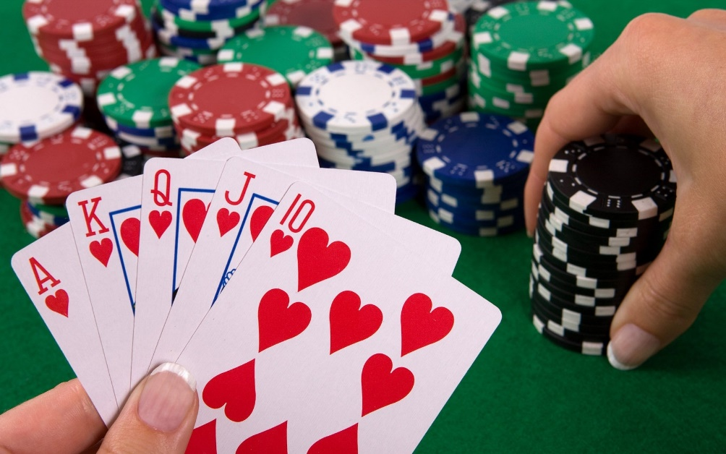
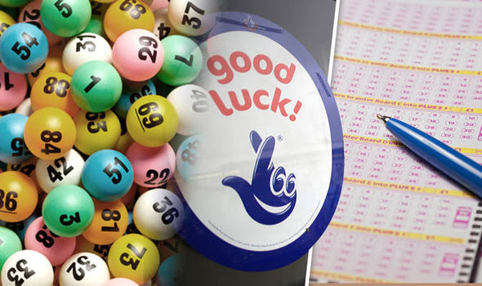
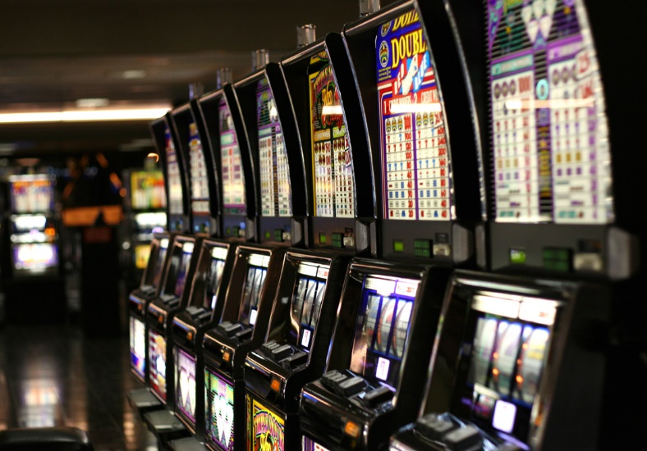
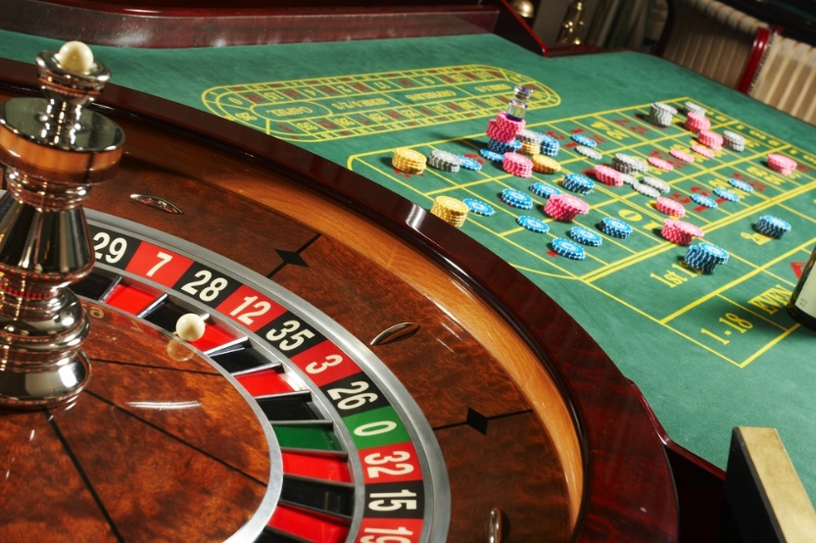
Patologický gambling

Slide 8
Gambling
Populární zábava od počátků lidstva (viz Huizinga „Homo Ludens“
Hra s náhodou
Hry se liší dle rychlosti, tempa, možné výšky sázek, podoby a struktury výhry, frekvence výhry, role dovednosti (která je často iluzorní)
Nejčastější dělení na 1) čistě náhodné: loterie, výherní automaty 2) zahrnující dovednosti: poker, sázení, online obchodování

Slide 9
Gambling v MKN-11
Gambling disorder is characterized by a pattern of persistent or recurrent gambling behaviour, which may be online (i.e., over the internet) or offline, manifested by:
1) impaired control over gambling (e.g., onset, frequency, intensity, duration, termination, context)
2) increasing priority given to gambling to the extent that gambling takes precedence over other life interests and daily activities
3) continuation or escalation of gambling despite the occurrence of negative consequences. The behaviour pattern is of sufficient severity to result in significant impairment in personal, family, social, educational, occupational or other important areas of functioning.
The pattern of gambling behaviour may be continuous or episodic and recurrent. The gambling behaviour and other features are normally evident over a period of at least 12 months in order for a diagnosis to be assigned, although the required duration may be shortened if all diagnostic requirements are met and symptoms are severe.
Exclusion criteria: bipolar disorder

Slide 10
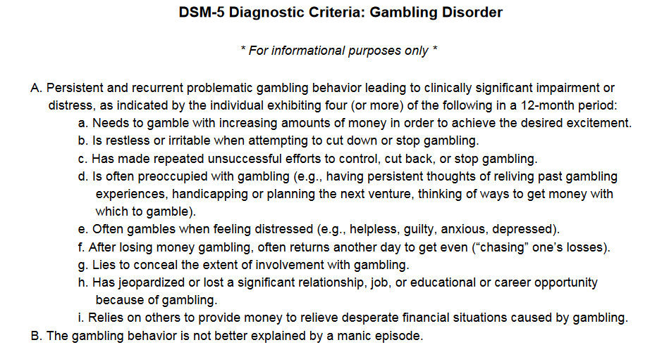
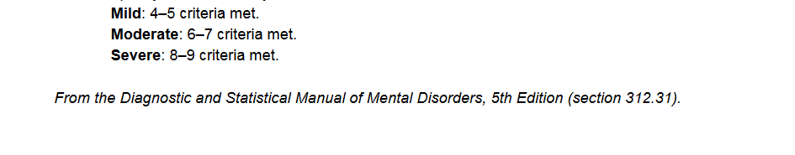

Slide 11
3 hlavní skupiny
Antisociálně-impulzivní (podstimulovaní)
Především muži, nejvyšší míra patologie, časté poruchy osobnosti, kriminalita, užívání návykových látek, sebevražednost, nízká frustrační tolerance, vysoká impulzivita
Emočně zranitelná
Vyšší míra emočních obtíží, depresiita, úzkosti. Gambling jako zvládací strategie negativních emocí, útěch od životních problémů. Nižší míra kriminality a celkové patologie, relativně více žen než u ostatních skupin (ale stále dominují muži).
Teleskopický efekt – ženy zpravidla začínají později, ale progrese je rychlejší. Lepší vyhlídky v léčbě.
Behaviorálně podmíněná (subpatologická)
Největší skupina ale s nejmenší mírou psychologické a psychiatrické patologie. Tendence k iracionálnímu uvažování. Velký vliv prosté dostupnosti gamblingu

Slide 12
důsledky
Finanční problémy
Kriminalita
Rodinné problémy
Sebevražednost – až polovina patologických gamblerů pomýšlí na sebevraždu
Vysoká komorbidita s užíváním psychoaktivních látek – kouření, alkohol, pervitin,… - sebeposilující se spirála – drogy zintenzivňují gambling, negativní efekty pak zvyšují potřebu brát drogy, což zvyšuje potřebu gamblit,…

Slide 13
Rizikové faktory
Věk – dřívější počátek koreluje s větší mírou patologie později
Gender – muži gamblí častěji, více, a čelí větším problémům a patologii. Muži preferují „dovednostní“ hry, ženy vyhledávají disociaci. Gamblingová kultura jako hyper-maskulinní prostředí
Socioekonomincký status – nezaměstnanost, chudoba atd. jako jeden z vůbec nejsilnějších prediktorů
Dostupnost
Zkušenost – větší výhra během rané kariéry
Rodinné a vrstevnické zázemí – prostředí, které toleruje, schvaluje, či podporuje gambling

Slide 14
Psychologické prediktory
Depresivita – až u 50% gamblerů, gambling zpravidla předchází depresi
Úzkostnost – až 40% gamblerů je diagnostikováno s nějakou formou úzkostné nebo kompulzivní poruchy
Časné trauma – emoční trauma reportováno u 60%, fyzické u 40%, sexuální u 20%. Přítomnost traumatu koreluje s mírou patologie gamblingu.
Sensation seeking – hypománie, tendence se nudit

Slide 15
Kognitivní zkreslení
Iluze kontroly – magické myšlení/pověrčivost, víra ve schopnost (přebujelá sebedůvěra) https://www.youtube.com/watch?v=I0xOoyMeSF8 3:27-7:20
Gambler's fallacy – přesvědčení, že náhodné události jsou ovlivněny minulými událostmi které ovlivní budoucí události (událostní řetězec). Typ II – tendence utvořit si názor na základě jen malého počtu pozorování
Zkreslené vzpomínky – výhry jsou v paměti zveličovány (jejich význam a frekvence), prohry jsou bagatelizovány nebo zapomínány
Near miss fenomén – prohra, která je vnímaná jako blízká výhře. Zvedá naději a motivaci k pokračování hraní. Vytváří vzrušení a pocit, že hru se lze naučit (vytváří iluzi kontroly a dovednosti) https://www.youtube.com/watch?v=uAZu0coArhI
Blud zbohatnutí - taky pocit nedokončenosti (nechám toho až se mi peníze vrátí – nahánění ztrát)

Slide 16
Online gambling
Postupné prosazování online gamblingu nepřináší zásadní zvednutí prevalence gamblerů
Atraktivnější pro mladší (lze maskovat věk, mají větší digitální dovednosti)
Nabízí neomezené možnosti (např. kontinuální sázení na cokoliv kdekoliv)
ALE méně vzrušující, méně sociální (online a offline je preferováno trochu jinými lidmi). Pro řadu lidí je online gambling jen substitutem „skutečného“ gamblingu
Nižší rizika: odpadá kriminální prostředí/drogy
Vyšší rizika: anonymní prostředí (menší sociální dohled); dostupné 365/24/7; vyšší iluze kontroly a dovednosti; elektronické peníze nejsou vnímané tak reálně; kredity zdarma/ training rooms

Slide 17
Závislost na cvičení
Není oficiální diagnózou.
Poprvé popsaná v 70. letech a tehdy chápaná jako „aktivity based anorexia“ – doprovodný symptom poruch příjmu potravy
Primární: není (nebo jen mírně – např. návaznost na speciální diety) komorbidita s poruchami příjmu potravy. Častější u mužů
Sekundární: spojeno s poruchami jako anorexie, bulimie. Častější u žen a častěji spojené emočními poruchami
Cvičení je velmi časté (den bez cvičení je výjimka), intenzivní (více hodin denně), stereotypní (malá variace cviků a způsobů pohybu), osoba reaguje negativně na změnu pohybové rutiny, osoba reaguje negativně když nemůže cvičit, signifikantní problémy (dopad na osobní a pracovní život, psychickou pohodu, zdravotní následky)

Slide 18
Závislost na cvičení – je to vůbec možné?
Opioidní systém? Nepravděpodobné – cvičení nevyvolá dostatečné množství endorfinu
Dopaminový systém! U zvířat dochází k nedostupnosti dopaminových receptorů, pokud jsou dlouhodobě nuceni k vysoké fyzické aktivitě. U lidí je významné zlepšení nálady po cvičení
Sociální posílení – být fit a sexy je vnímáno jako prestižní, chtěné, obdivuhodné
Negativní posílení – změny nálady (negativní), úzkosti, nerealistické vnímání vlastní postavy pokud nelze cvičit. Dlouhé intenzivní cvičení vede ke svalovým zraněním což vede k nucené odmlce od cvičení což vede k ještě intenzivnějšímu cvičení poté.
Možné i evoluční vysvětlení – u zvířat dochází vlivem dlouhodobého hladovění k zintenzivnění fyzické aktivity

Slide 19
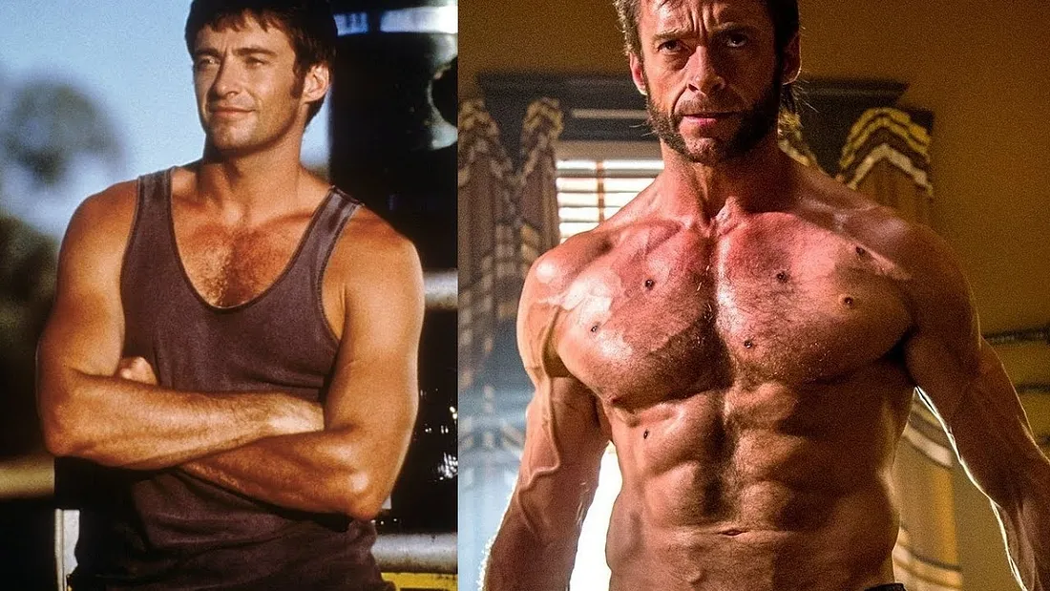
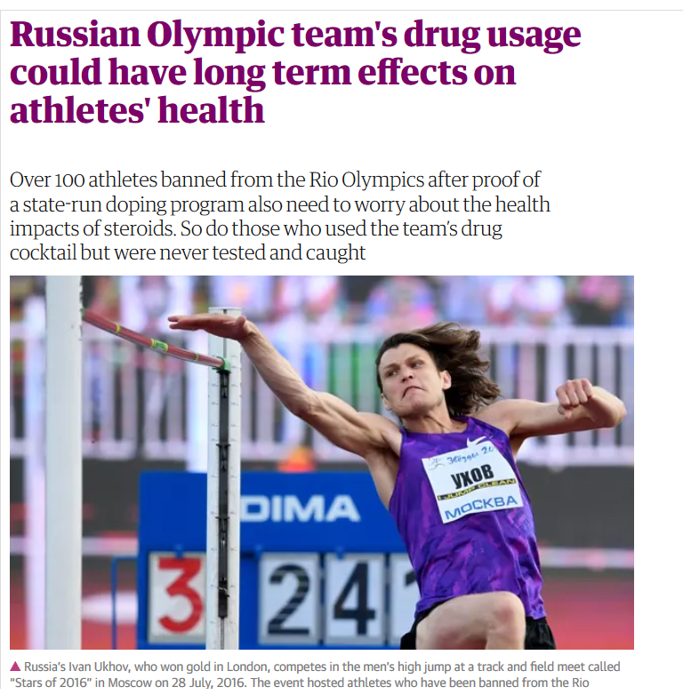

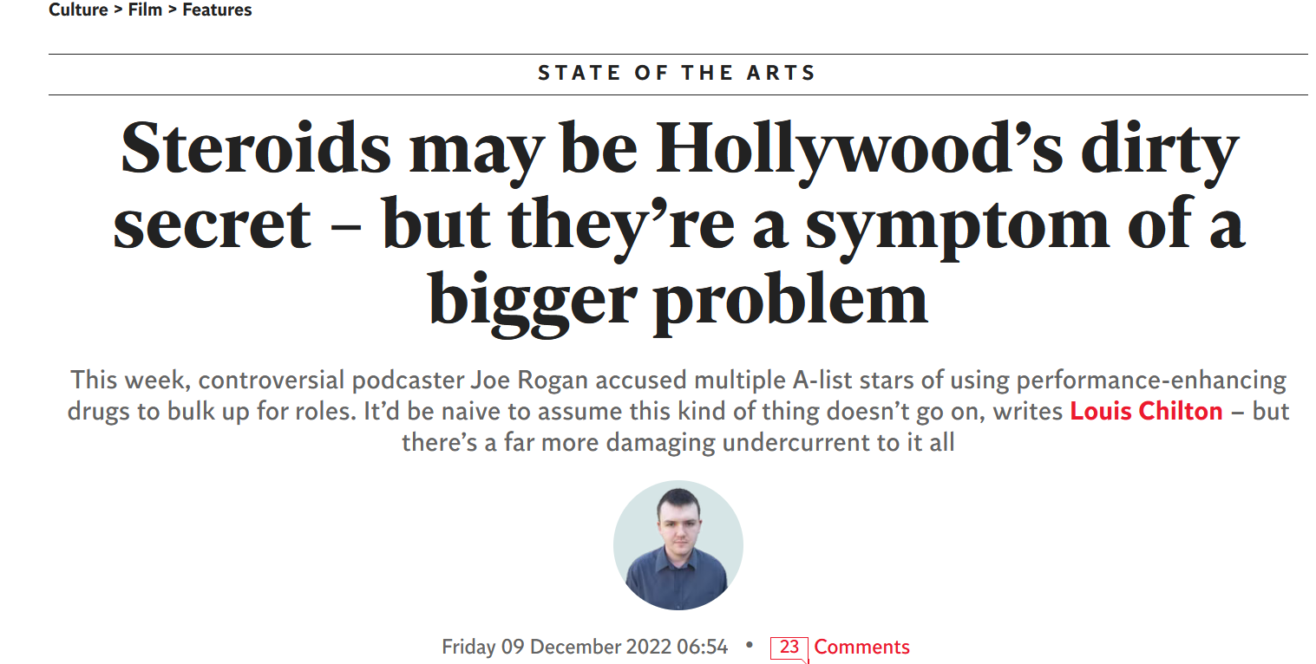
Anabolické androgenní steroidy

Slide 20
Anabolické androgenní steroidy
Zahrnuje testosteron a syntetické deriváty testosteronu, které mají potenciál pro budování svalů (anabolické účinky) a maskulinizační vlastnosti (androgenní účinky) – tyto jsou účinky jsou vždy spolu (naproti tomu kortikosteroidy jsou sice chemicky podobné, ale mají odlišný biologický účinek a neovlivňují nárůst svalové hmoty)
Masivní nárůst užívání v 80. letech (kultura akčních hrdinů), zvláště u mladších mužů
Pak období úpadku a opět masivní nárůst po 2010 – i u žen
Popularita sportů jako crossfit
Online sebeprezentace (Instagram apod.) a role filmového průmyslu
Snadnější administrace (gely, náplasti), dřív jen injekce (pokrok kvůli využití testosteronu v léčbě imunitního systému, např. u HIV)

Slide 21
Závislost
Obvykle se užívají v cyklech (několik několika týdenních/měsíčních cyklů za život), závislí ale buď zmenšují přestávky či berou kontinuálně
Anabolická cesta – mnozí uživatelé trpí poruchou tělesné dysmorfie (vidí své tělo zkresleně), mají tunelové vidění ve směru získání svalové hmoty (opak anorexie)
Androgenní cesta – externí zdroje testosteronu vedou k zastavení produkce vlastního testosteronu – atropie varlat, ztráta reprodukční kapacity, ztráta sexuálního chtíče, ztráta nadšení, výkyvy nálad, depresivita. Účinky jsou dočasné (pokud je braní dočasné – po několika měsících se varlata vrací do původního stavu. Jenže zabránění negativních následků atrofie vede jedince ke kontinuálnímu braní steroidů

Slide 22
Závislost
Dopaminová cesta – poznatky zatím jen ze zvířecích studií – funguje sebeadministrace i tzv. conditioned place preference test. Účinky steroidů jsou větší, pokud se administruje přímo do mozku
Neuro cesta není zcela jasná, ale pravděpodobně steroidy ovlivňují opioidní systém (a ten v kaskádě dopaminový). Opioidní antagonisti blokují u pokusných zvířat steroidovou sebeadministraci
Pozorování u lidí – pravidelní uživatelé steroidů mají větší prevalenci užívání opiátů (to ale může být působeno větší tendenci ke zranění a potřebě bolest potlačit)

Slide 23
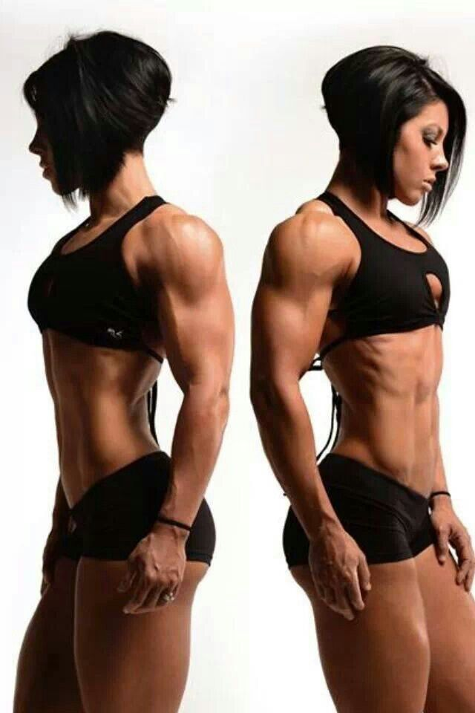
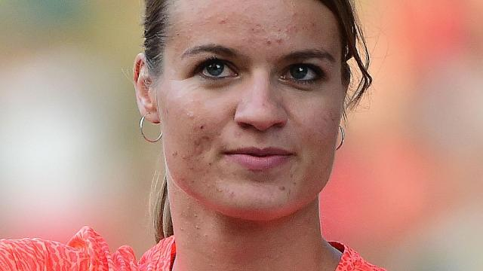
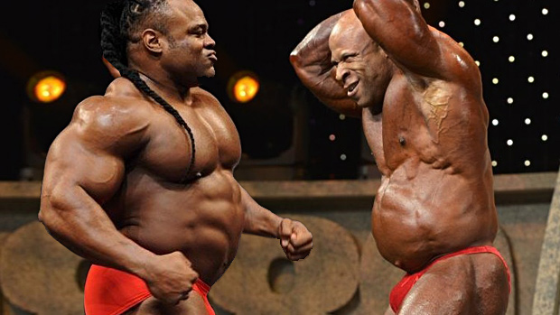
Účinky
Trombotický efekt, srdeční potíže
Efekt na reprodukční systém
U žen změny hlasu, nadměrná tvorba folikul (nevratné), změna obličeje (výraznější brada, akné), růst klitorisu (ale dnes jde dávkovat a nechtěné změny potlačit. Např.
Mánie a hypománie – prudké změny nálad, hyperaktivita, přehnané sebevědomí, zpočátku hypersexualita (a pak opak – rána pro mužské ego), podrážděnost, agrese, násilí, mačistická kultura

